Slide 1
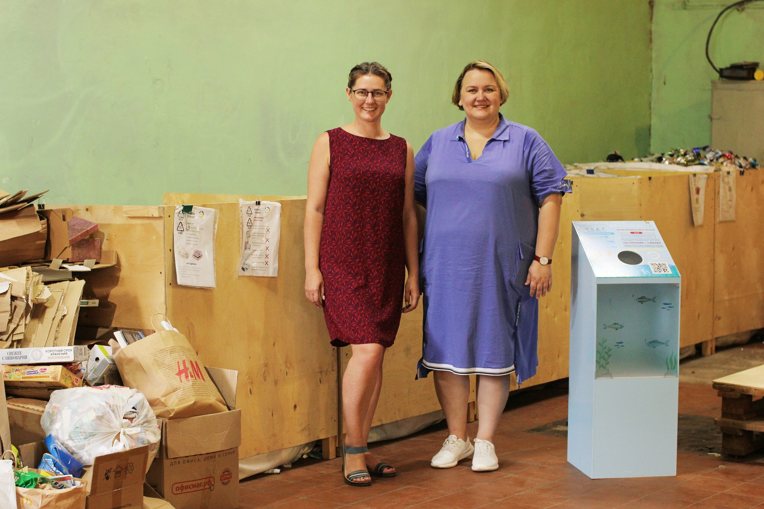
Городской экоцентр
Экологизатор
Image by Freepik

Slide 2
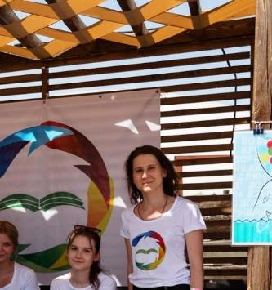
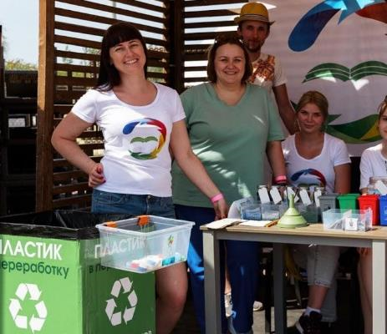
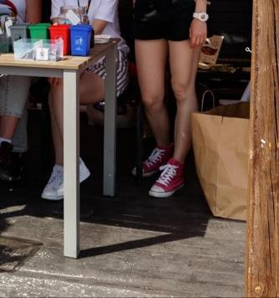
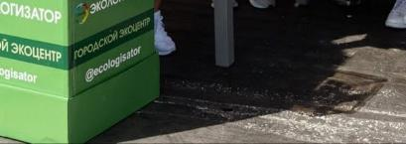
О нашем проекте
Кто мы и в чем наша миссия
АНО Экологизатор – городской экоцентр Саратова, главная миссия которого создавать возможности для экологичной жизни в современном городе
В рамках своей деятельности мы:
Создаём инфраструктуру раздельного сбора отходов
Помогаем людям и организациям стать экологичнее
Проводим экологические мероприятия
Заботимся
об экологии
с 2020 г.
Провели более 80 лекций и экомероприятий
для 25 заказчиков
Собрали и сдали
на переработку
108 тонн пластика

Slide 3
Ведущие российские компании уже заботятся об экологии вместе с нами
Мы реализуем:
Внедрение раздельного сбора отходов
Развитие волонтерства
Проведение экологических мероприятий
Экологическое просвещение
Images by rawpixel.com and studio4rt on Freepik

Slide 4
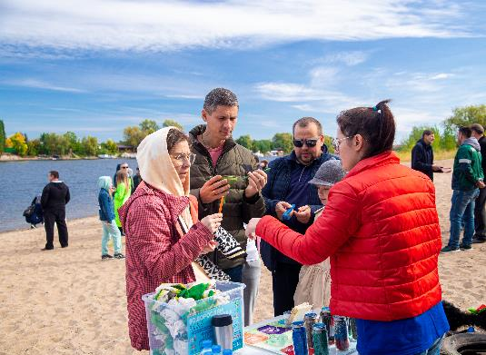
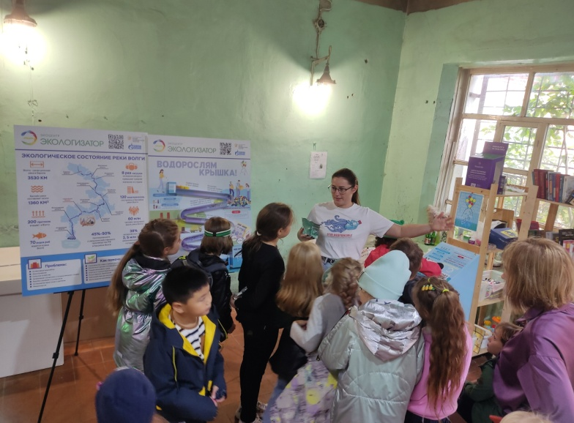
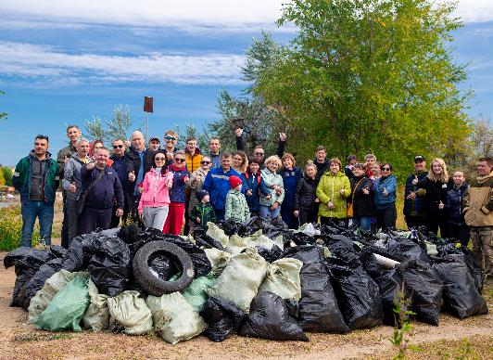
Проводим экологичные мероприятия
Чистый двор
Экскурсии
Экоквест
Экологическая и социальная ответственность – ключ
к развитию корпоративной культуры
Привлечение подрастающего поколения к экологичному образу жизни
Это не банальный субботник,
а командная игра по уборке природной территории с интерактивными заданиями и экопикником

Slide 5
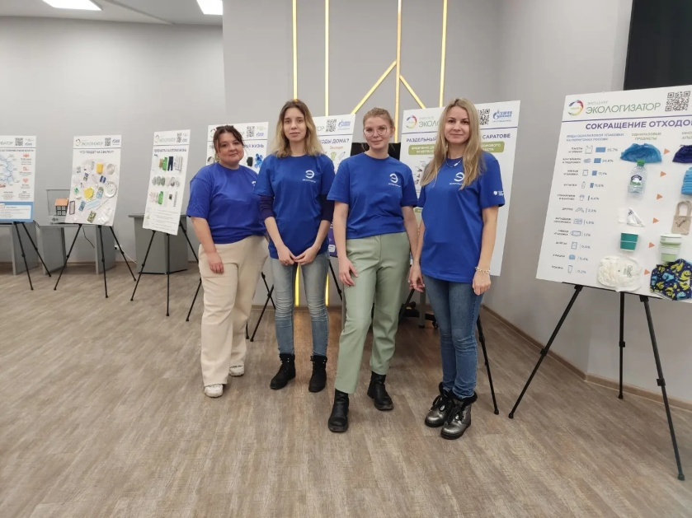
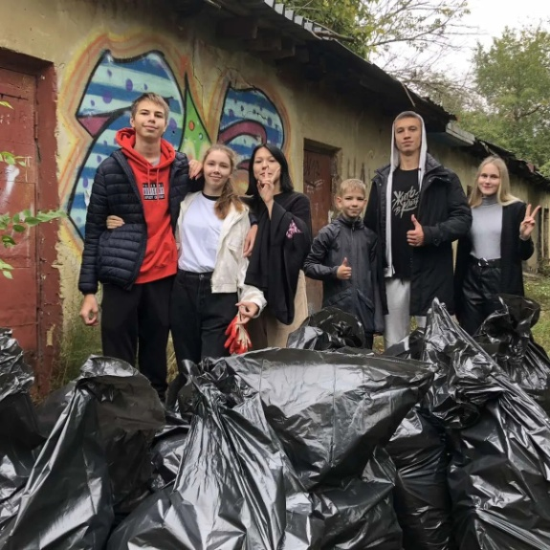
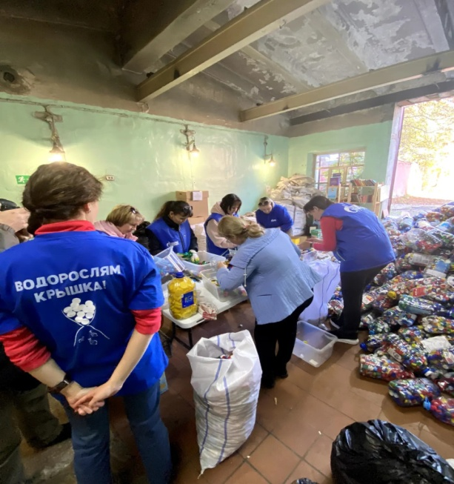
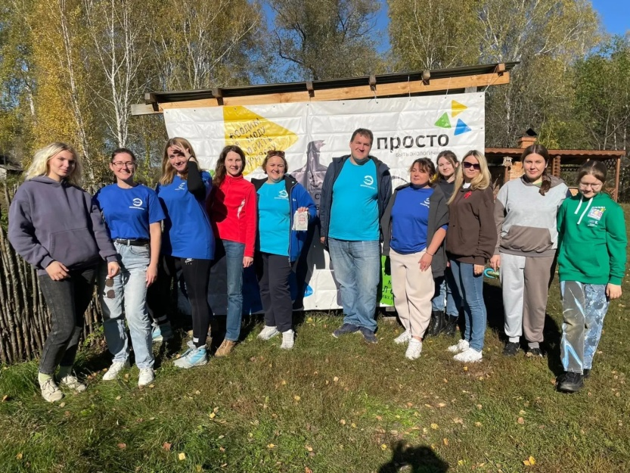
С
С
Эковолонтерство
Развиваем экологичное волонтерство

Slide 6
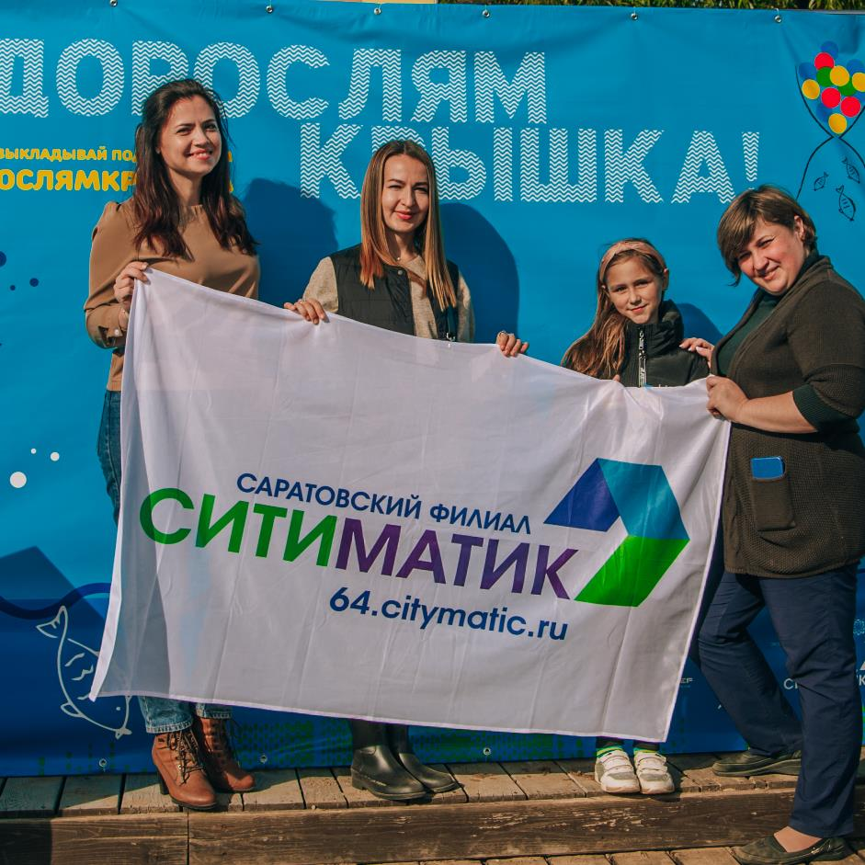
Реализуем экопроекты
«Водорослям крышка»
Сохраним Волгу вместе
Наш флагманский проект по раздельному сбору отходов в целях оздоровления реки Волги.
Проект направлен на формирование
у населения чувства ответственности за нашу планету, в том числе за великую реку Волгу,
на берегах которой мы все проживаем и пользуемся ее ресурсами
В рамках проекта:
Собрано 10.7 тонн пластика
Закуплено 66 тыс. мальков растительных рыб
Более 30 организаций-участников акции

Slide 7
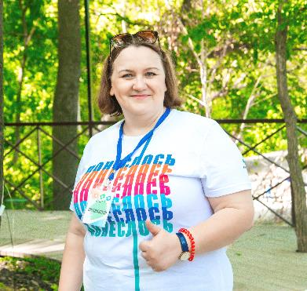
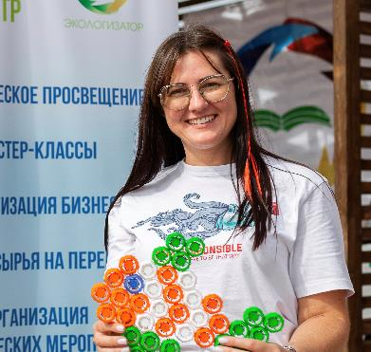
Основатели проекта
Екатерина Баранова
Экотренер, экоконсультант
Координатор корпоративных проектов
Организатор просветительского проекта «ЭкоДом»
Соведущая программы «Экологичный понедельник» на «Серебряном дожде. Саратов»
Координатор движения «Сделаем!» и River Cleanup в Саратовской области
Татьяна Хохлова
Экоспикер, эксперт по РСО
Координатор Экоцентра по раздельному сбору отходов
Координатор движения «Сделаем!» и River Cleanup в Саратовской области
Координатор акции «Неделя без бумаги»
Финалист конкурса «Моя страна — моя Россия» в номинации «Экология»

Slide 8
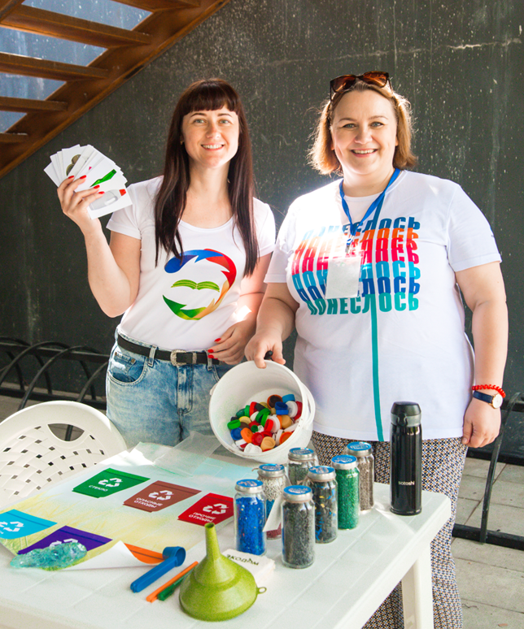
Контакты
Свяжитесь с нами
Мы ответим на все ваши вопросы
+7 937 251 77 18
ecologisator@gmail.com
t.me/ecologistator

